Slide 1
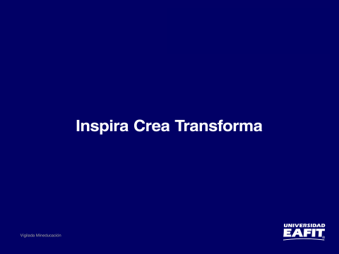

Slide 2
ESCUELA DE CIENCIAS APLICADAS E INGENIERÍA INGENIERÍA AGRONÓMICA ST0299 PENSAMIENTO COMPUTACIONAL II Programa General del curso 2025-2
Yomin Jaramillo M.
Docente | Escuela de Ciencias Aplicadas e Ingeniería | Ingeniería Agronómica
Correo: yejaramil@eafit.edu.co

Slide 3
Agenda
Presentación del curso
Acuerdo Pedagógico y Plan de Evaluaciones
Presentación estudiantes
Introducción y motivación al curso
Presentación profesor

Slide 4
Presentación del profesor

Slide 5
Yomin Jaramillo Múnera
Ingeniero de Biomédico
Magister en Automatización y Control Industrial
Áreas de Interés:
Inteligencia Artificial
Procesamiento de señales y visión artificial
Robótica de apoyo en procesos de producción

Slide 6
Presentación del curso

Slide 7
Propósitos
¿Qué competencias se adquieren?
Comprende los conceptos fundamentales del pensamiento computacional, sistemas embebidos, infraestructura TI, IoT, entre otros; que se apliquen para solucionar problemas de agricultura digital.
Concibe y diseña modelos que permitan solucionar problemas de agricultura digital.
Simula sistemas de agricultura digital que integren el uso de hardware y software.
Integra elementos de sistemas embebidos y IoT como sensores, actuadores y software para automatizar y analizar algunas tareas de agricultura digital.

Slide 8
Resultados de aprendizaje
Comprender los conceptos básicos de pensamiento computacional, sistemas embebidos, infraestructura TI, e IoT.
Identificar los elementos principales a nivel de arquitectura para proyectos de arquitectura digital.
Diseñar modelos y arquitecturas para representar sistemas de agricultura digital.
Aplicar y utilizar simuladores de prototipado electrónico.
Implementar simulaciones de proyectos de agricultura digital.
Desarrollar programas en lenguajes de programación de plataformas de prototipado electrónico y/o lenguajes de programación de alto nivel.
Implementar soluciones simples que integren el uso de sensores, actuadores y software para solucionar problemas de agricultura digital.
Notes:
Identificar qué es un problema, cómo abordarlo? visualizar soluciones y la mejor alternativa

Slide 9
Contenido del Curso
Unidad 1
Introducción a los sistemas embebidos y modelado de sistemas de agricultura digital
Unidad 2
Diseño, implementación y simulación de sistemas ciber físicos para la agricultura digital
Unidad 3
Persistencia, visualización y bases para la analítica de datos
Unidad 4
Infraestructura, redes y Internet de la Cosas (IoT)

Slide 10
Metodología de Trabajo
Exposición magistral de conceptos claves a partir de modelo pedagógico deductivo con la participación activa del estudiante.
Aprendizaje activo a partir de actividades de clase y de trabajo independiente fuera del aula que incluyen trabajo tanto grupal como individual, con el acompañamiento del docente, para que pueda desarrollar su potencial de aprendizaje
Participación de los alumnos en la clase mediante: a) lectura y discusión de artículos, b) solución de problemas relacionados con las temáticas tratadas, y c) realización de actividades prácticas en laboratorios de programación (utilizando herramientas de hardware y software), incluyendo el análisis y la discusión de los resultados.
Notes:
General a específico
Ir de lo más simple a lo más complejo para luego aplicarlo

Slide 11
Acuerdos Pedagógico y Plan de Evaluaciones

Slide 12
Generales
Puntualidad con el fin de iniciar la sesión en un tiempo no mayor de 10 minutos de la hora de inicio del curso.
Respeto en la solicitud de la palabra y la atención que se debe prestar al compañero
Compromiso con los trabajos propuestos, entregarlo en los tiempos programados y acordados
En caso de que el estudiante tenga dificultades, se acuerda con el profesor otras opciones para cumplir con los compromisos académicos
Usar los recursos dispuestos por la Universidad
Correo electrónico EAFIT (correo.eafit.edu.co)
EAFIT Interactiva
MS Teams para comunicación, asesorías y reuniones de apoyo académico
Limitar uso del celular, si requiere atender una llamada lo mas recomendable es salir del salón y volver a entrar
Las clases que por fuerza mayor o días de fiesta no las podamos realizar en las fechas establecida del curso, deben ser recuperadas en fechas y horas que de común acuerdo.
Todos los trabajos del proyecto y talleres, se programan para ser entregados en una fecha de acuerdo al cronograma, todos deben ser entregados por EAFIT Interactiva en el buzón, no se reciben trabajos por correo.
Cada estudiante recibirá una plaqueta para su trabajo y la devolverá al finalizar el semestre en las condiciones que fue recibida, debe haber compromiso de usarla y cuidarla de daños irreparables.
Los estudiantes deberán conseguir algunos elementos para cumplir los objetivos del trabajo final, los que no puedan adquirirlos deberán solicitar apoyo al profesor con debido tiempo y anticipación.

Slide 13
Evaluación
10%
Parcial 1
Evaluación Parcial 1 – cubrirá el contenido total de la primera y segunda unidad del curso.
10%
Entrega 2 Proyecto
Desarrollo de los primeros modelos funcionales del proyecto con la aplicación especifica para agricultura digital, diseño de la arquitectura del sistema y simulación.
15%
Entrega 3 Proyecto
Evolución del desarrollo del sistema con los subsistemas del sistema diseñados y funcionalidades de hardware y software implementadas.
40%
Talleres al finalizar cada unidad
Elaboración de un conjunto de ejercicios de programación e integración hardware y software sobre pequeños proyectos o funcionalidades de sistemas ciber físicos – Fechas en cronograma con porcentaje de (10%, 10%, 10% y 10%)
15%
Entrega Final
Se realiza una sustentación del producto final, una demostración del sistema finalizado.
Una exploración bibliográfica de la aplicación de sistemas de telemetría, drones y robots en la agricultura digital (Entrega Individual) y una idea documentada de que sistema que desarrollarán para el trabajo como un prototipo funcional (Entrega Grupal)
10%
Entrega 1 - Proyecto
Notes:
Esta programación de evaluaciones será confirmada la próxima semana

Slide 14
Criterios de Evaluación
Cumplimiento de los compromisos y fechas acordadas para presentación de trabajos, es muy determinante para la calificación que se asigna.
Calidad de los trabajos presentados, deben estar alineados con normas básicas de presentación de documentos académicos.
Profundidad con la que se realicen las exposiciones de conceptos con adecuadas referencia bibliográficas.
Profundidad en los análisis de las referencias utilizadas y siempre guardando el respeto de derechos de autor y propiedad intelectual.
Notes:
No se reciben trabajos después de la fecha establecida

Slide 15
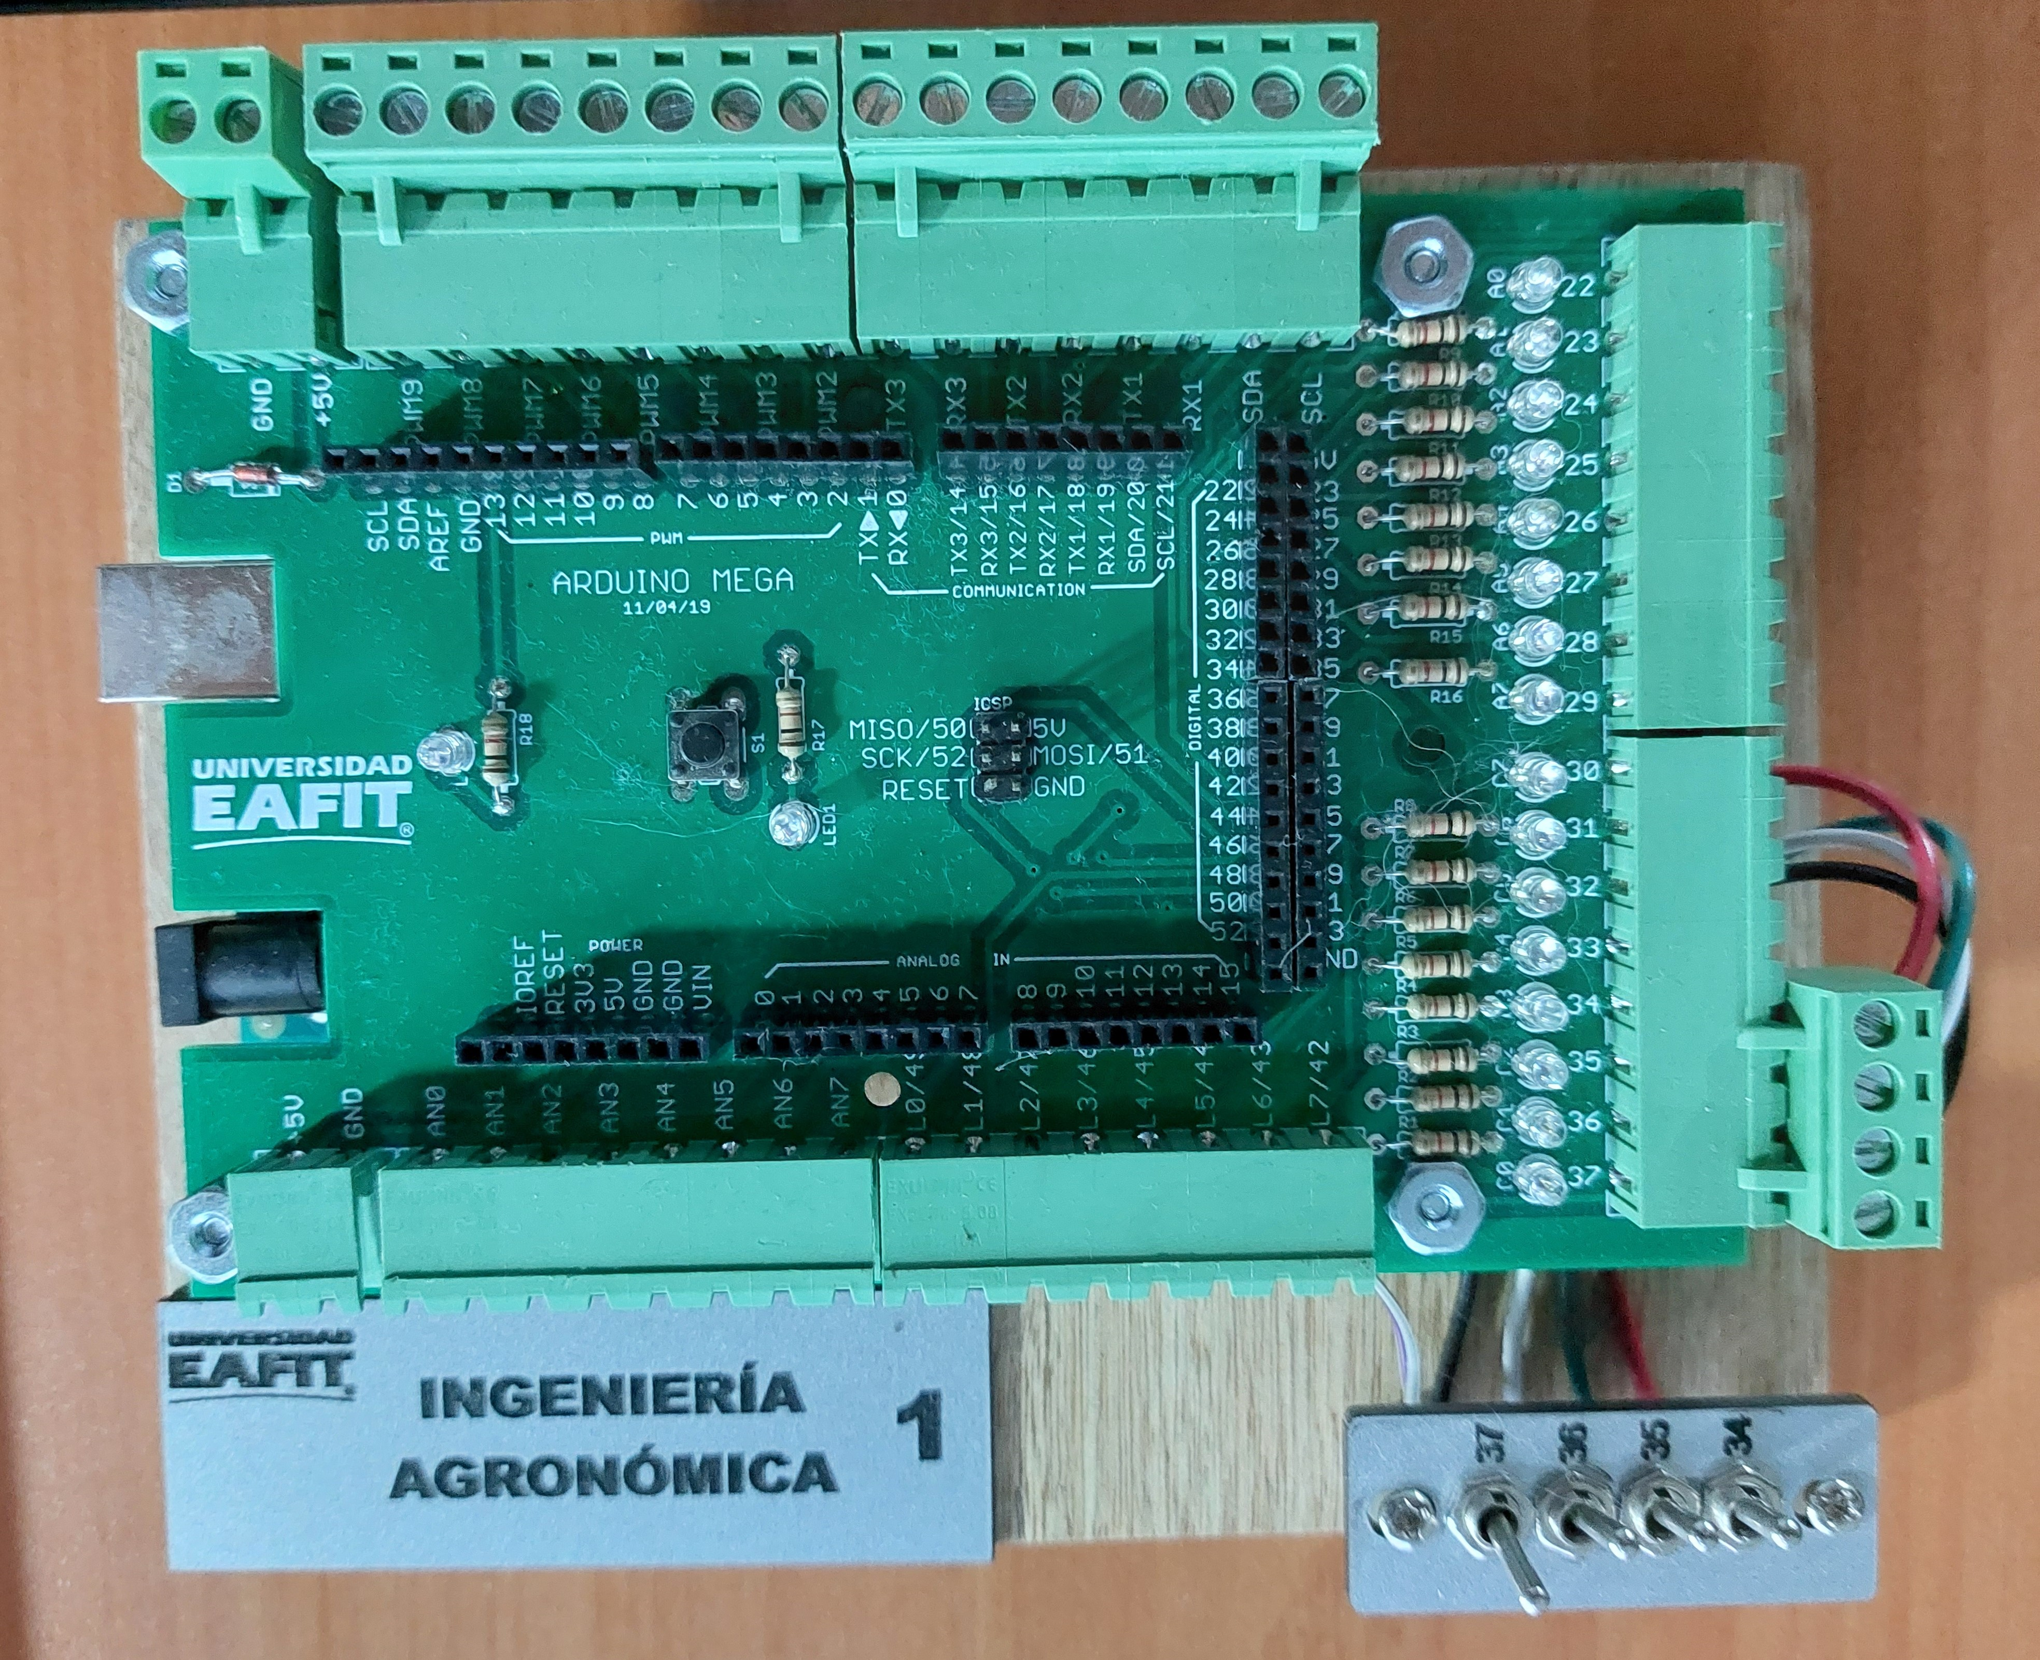
Trabajo durante el semestre

Slide 16
Presentación de Trabajos
Todo se realiza a través de EAFIT Interactiva no se reciben trabajos por correo.
Se debe seguir la siguiente convención:
PCII-##.UsuarioCorreo.Entregable#.extension
##: Grupo del curso (Cuando entrega es grupal) o
Cuando la entrega es individual, el usuario de correo que le ha asignado la Universidad.
Entregable#: que entrega está haciendo: taller #, lectura #
Extensión del archivo exportados a PDF cuando sean documentos
El código fuente o los archivos deben ser entregados comprimidos en un .zip con el mismo nombre del documento entregado.
Ejemplos:
PCII-01.EntregaProyecto1.pdf
PCII-01.Taller1.zip

Slide 17
Atención a estudiantes
Profesor
Solicitar cita por medio de MS Teams o correo (yejaramilm@eafit.edu.co).
Se acordará horario para realizar la atención.
Monitoria
Será realizada por el profesor.

Slide 18
Uso de herramientas de IA
En este curso se permite el uso de IA’s de su preferencias siempre y cuando se usen bajo principios ilustrativos y pedagógicos dentro del proceso de solución. El uso apropiado de la IA será validado por el docente.

Slide 19
Presentación de Estudiantes

Slide 20
Presentación personal
Presentación personal: nombre, de que región proviene
¿Cuáles son los temas que le interesan?
¿Cuáles son los retos y los motivadores para este curso?
¿Cuáles son sus conocimientos previos que consideras aplicarás para el curso?
¿Conoces o has oído hablar del curso y experiencias?
Tomada de: https://www.schooleducationgateway.eu/es/pub/viewpoints/experts/community_schools_a_co-operat.htm

Slide 21
Bibliografía
Taha, W. M., Taha, A. E. M., & Thunberg, J. (2020). Cyber-Physical Systems: A Model-Based Approach (p. 187). Springer Nature. Capítulo 1.
Desai, P. (2015). Python programming for Arduino. Packt Publishing Ltd.
Observación:
Durante el desarrollo de los diferentes temas, se entregará mas referencias bibliográficas y se actualizarán las que vayan siendo de mayor contenido para el curso

Slide 22
FIN DE TEMA
Programa General del curso

